Slide 1
광명 호반
USM / LGM 시리얼번호 (B2)

Slide 2
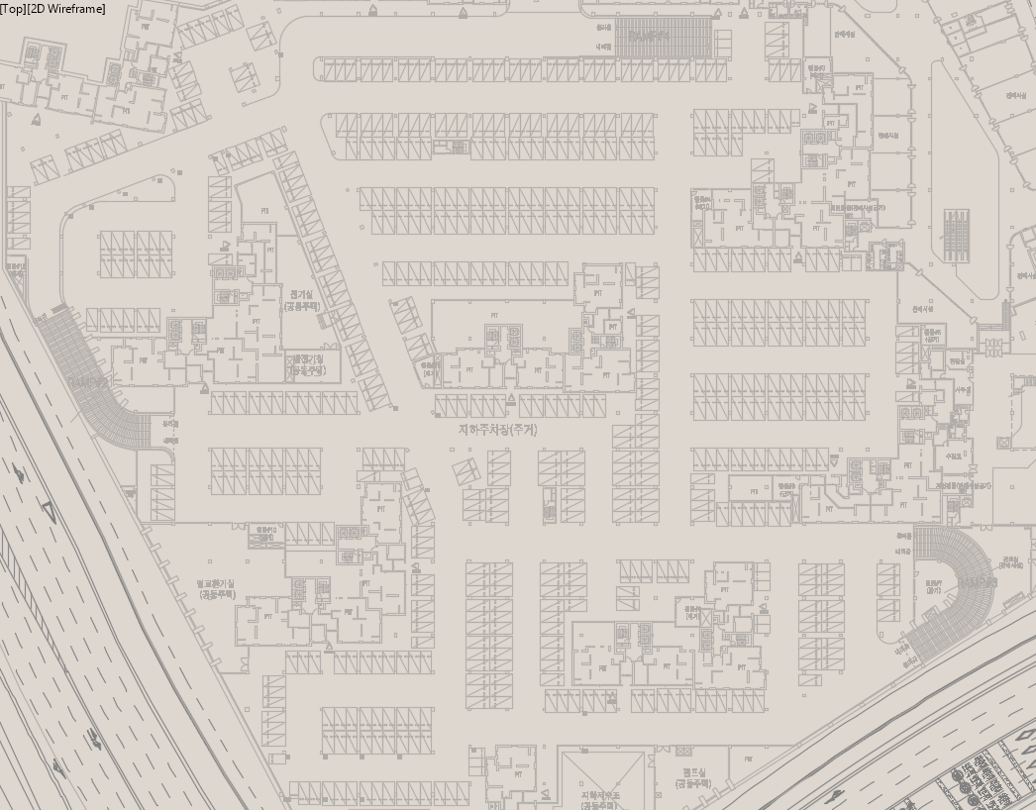
[광명 호반 : 지하2층]
SCM17
SCM18
SCM19
SCM11
SCM15
SCM14
SCM13
SCM10
SCM16
SCM12

Slide 3
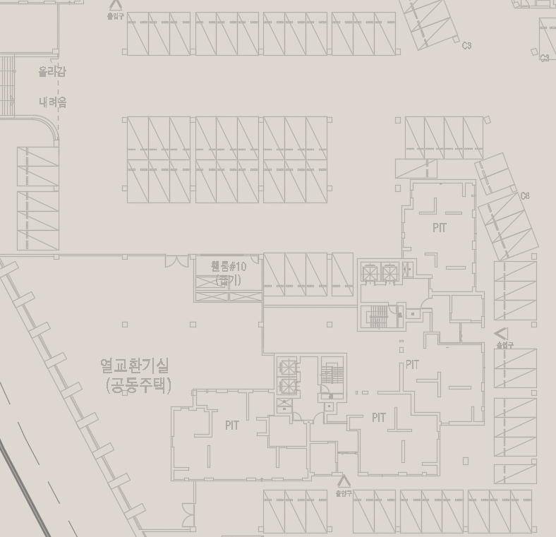
[광명 호반 : 지하2층 - SCM10구역]
811
812
813
814
815
816
817
818
819
820
821
822
674
675
676
677
678
679
680
681
823
824
825
826
827
828
829
830
831
832
833
834
835
878
696
836
682
877
861
862
863
864
865
866
867
868
869
837
876
838
683
875
695
691
692
693
839
874
840
870
871
872
873
841
842
684
694
843
844
685
845
846
847
848
686
690
689
688
687
849
860
859
858
857
856
855
854
853
852
851
850

Slide 4
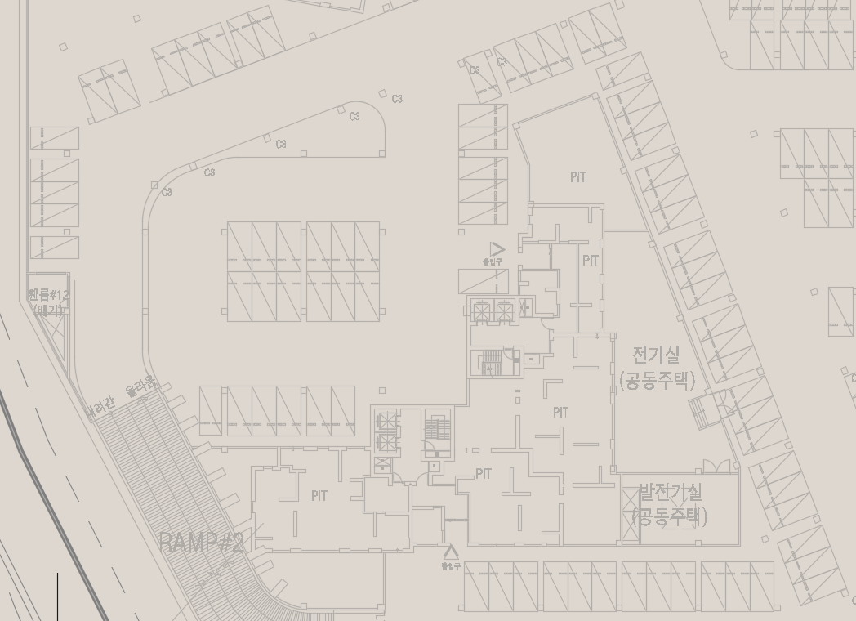
[광명 호반 : 지하2층 – SCM11구역]
705
704
901
928
929
930
903
902
927
905
904
926
714
906
900
924
925
899
703
713
907
712
706
898
923
908
897
922
909
896
921
711
707
910
895
702
920
710
709
911
894
919
918917916 915914913
893
892
701
708
912
891
936 935934 933 932931
890
700
716
715
889
888
942
939
887
941
940
938
937
886
699
885
718
717
884
698
883
882
881
880
697
879

Slide 5
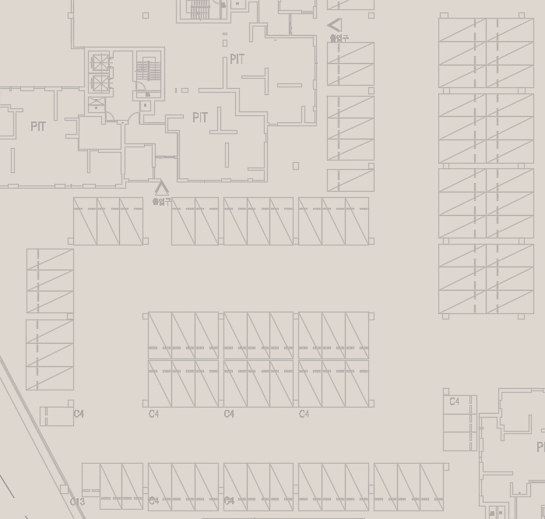
[광명 호반 : 지하2층 – SCM12구역]
997
1009
736
996
1008
740
995
1007
994
1006
735
993
1005
739
992
1004
991
1003
734
990
1002
738
989
1001
976
988
1000
975
729
733
987
999
737
974
730
731
732
986
998
973
977
978
979
980
981
982
983
984
985
972
971
728
966
965
964
963
962
961
969
968
967
970
960
727
726
725
959
724
958
719
720
721
722
723
943
944
945
946
947
948
949
950
951
952
953
954
955
956
957

Slide 6
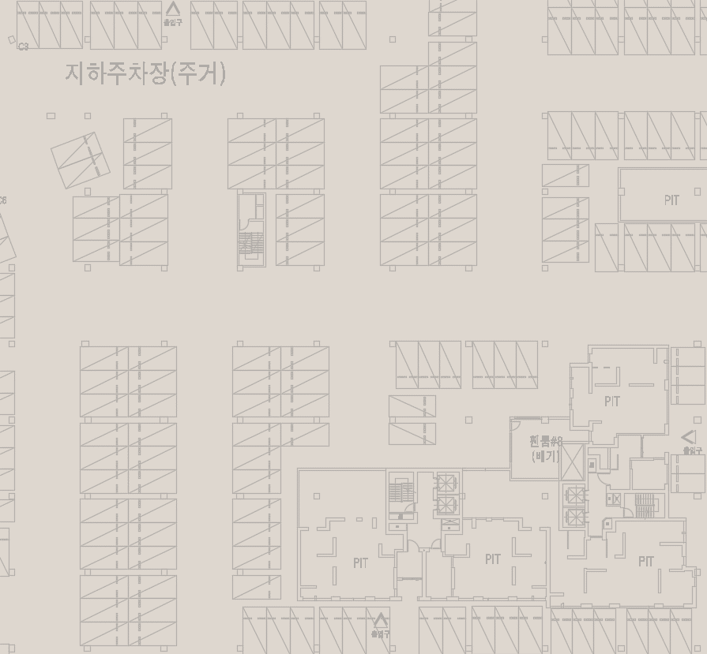
[광명 호반 : 지하2층 – SCM13구역]
1061
1062
1063
1064
1065
1066
1067
1068
1069
1070
1071
1072
1073
758
759
760
761
762
1050
1047
1046
1060
1051
754
753
1048
1045
752
757
1059
1052
1049
1044
1058
1053
1043
756
1057
1054
755
1042
751
1056
1055
1041
1036
1040
749
1035
1039
1034
1038
750
1033
1037
748
1032
1031
1030
1029
747
1028
1027
742
743
744
745
746
741
1010
1011
1012
1013
1014
1015
1016
1017
1018
1019
1020
1021
1022
1023
1024
1025
1026

Slide 7
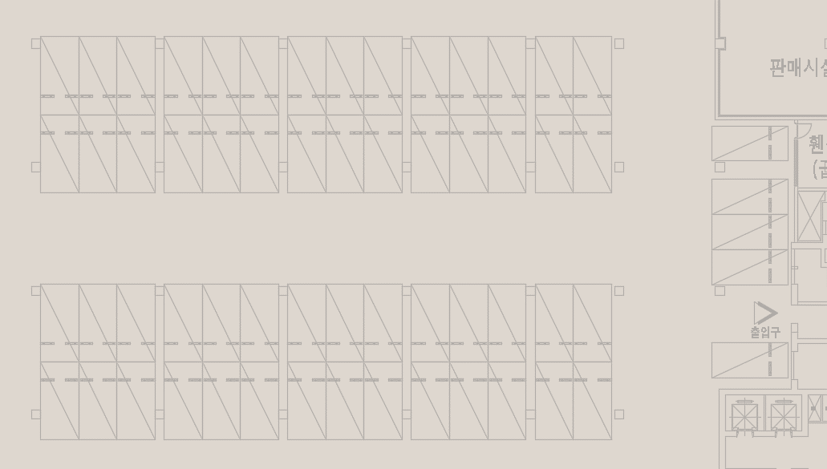
[광명 호반 : 지하2층 – SCM14구역]
769
768
767
766
765
1092
1091
1090
1089
1088
1087
1086
1085
1084
1083
1082
1081
1080
1079
1106
1105
1104
1103
1102
1101
1100
1099
1098
1097
1096
1095
1094
1093
1078
774
773
772
771
770
764
1077
1076
779
778
777
776
775
1075
1120
1119
1118
1117
1116
1115
1114
1113
1112
1111
1110
1109
1108
1107
763
1074
1134
1133
1132
1131
1130
1129
1128
1127
1126
1125
1124
1123
1122
1121
784
783
782
781
780

Slide 8
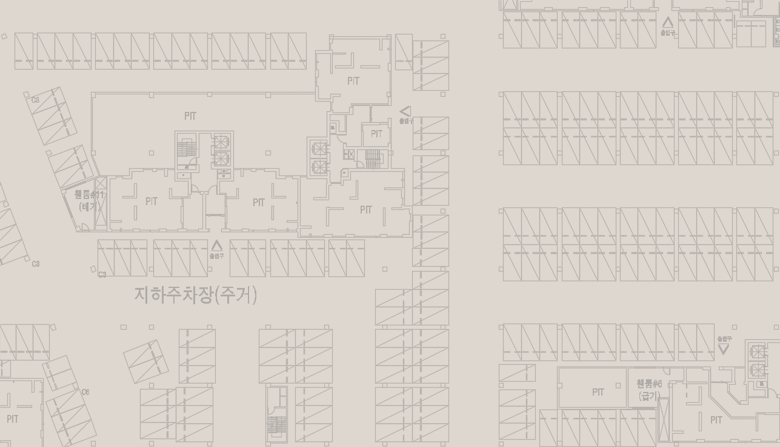
[광명 호반 : 지하2층 – SCM15구역]
804
803
802
801
800
794
1164
1166
1168
1170
1172
1165
1167
1174
1176
1190
1188
1186
1184
1182
1180
1178
1163
1162
1169
1171
1173
1175
1191
1189
1187
1185
1183
1181
1179
1177
1161
795
796
797
798
799
1160
1192
805
1193
1159
1194
1158
793
1195
806
1157
1196
1156
792
1155
1154
1153
791
1152
1151
785
1135
1150
790
1136
1149
1137
1148
786
1138
1147
789
1139
1146
1140
1145
787
1141
1144
788
1142
1143

Slide 9
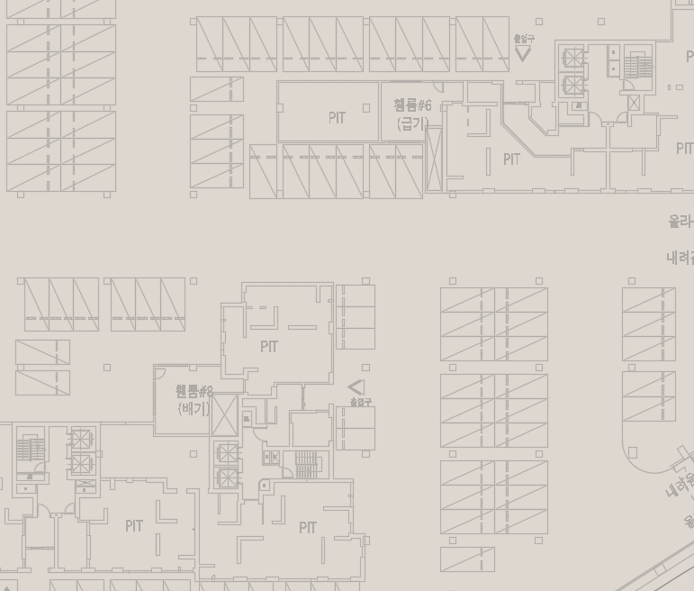
806
[광명 호반 : 지하2층 – SCM16구역]
810
811
812
813
1207
1208
1209
1210
1211
1212
1213
1214
1215
1216
1217
1206
809
1205
1204
1203
1202
1201
1200
1199
1198
1197
808
807
825
824
1252
1251
1250
1249
1248
1247
1218
1223
1233
1242
1219
814
816
1224
1234
819
822
1243
1253
1220
1225
1235
1244
826
1254
1226
1236
823
1245
1221
817
1227
1237
820
1246
1222
815
1228
1238
1229
1239
1230
1240
821
818
1231
1241
1232

Slide 10
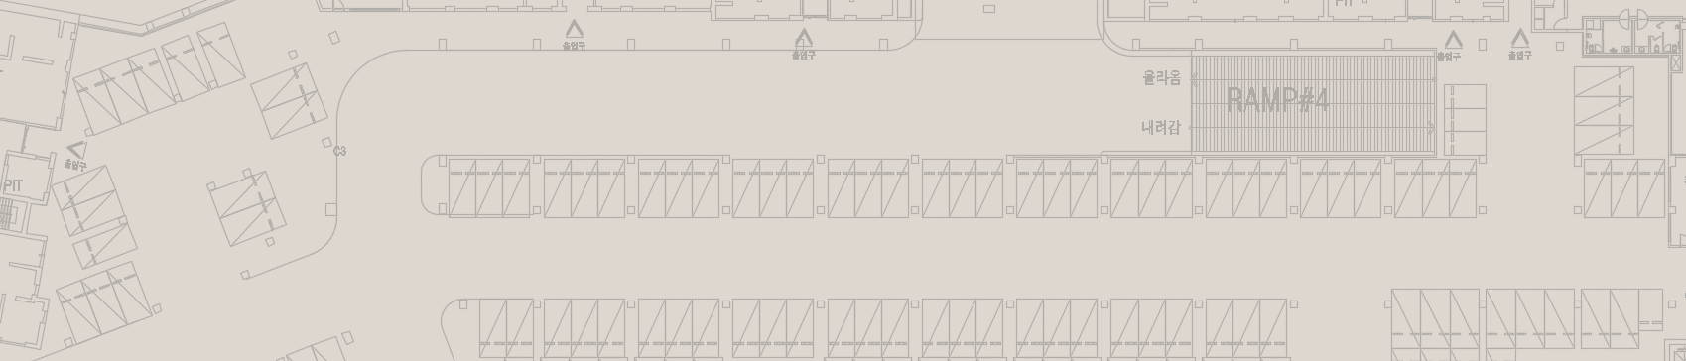
[광명 호반 : 지하2층 – SCM17구역]
843
842
1303
1301
1302
844
1306
1304
1255
1299
1300
845
1307
1305
827
1256
1257
1308
1298
1289
1290
1288
1286
1287
1285
1283
1284
1282
1280
1277
1279
1276
1274
1271
1281
1278
1275
1273
1272
1270
1268
1265
1269
1267
1266
1264
1262
1309
1311
1261
1259
1310
841
1291
839
1263
1260
1258
1297
1292
838
837
836
835
834
833
832
831
830
829
828
846
1296
1293
1295
1294
840

Slide 11
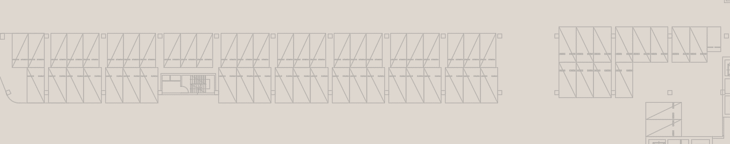
[광명 호반 : 지하2층 – SCM18구역]
849
848
847
865
864
863
862
861
860
859
858
857
1318
1315
1314
1313
1320
1312
1319
1317
1316
1367
1363
1351
1366
1365
1348
1364
1360
1357
1353
1345
1354
1352
1350
1347
1362
1349
1346
1361
1359
1342
1358
1356
1355
1344
1343
1324
1322
1321
1323
1369
1371
1372
1374
1368
1370
1373
1327
1329
1330
1332
1338
1341
1328
1331
1335
1339
1333
1336
1340
1334
1337
850
866
867
852
853
854
855
856
1325
851
1326

Slide 12
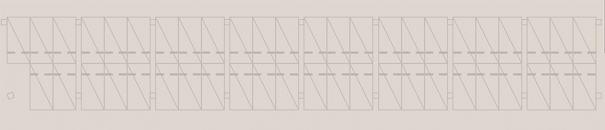
[광명 호반 : 지하2층 – SCM19구역]
868
869
870
871
872
873
874
875
1375
1376
1377
1378
1379
1380
1381
1382
1383
1384
1385
1386
1387
1388
1389
1390
1391
1392
1393
1394
1395
1396
1397
1398
1399
1400
1401
1402
1403
1404
1405
1406
1407
1408
1409
1410
1411
1412
1413
1414
1415
1416
1417
1418
1419
1420
1421
876
877
878
879
880
881
882
883

